Slide 1
Website bán thức ăn nhanh - TastyIgniter
PHÂN TÍCH YÊU CẦU NGHIỆP VỤ
Sinh viên:
Hồ Nguyên Minh 3122411123
Thông Trung Quyền 3122411175
Lục Trọng Khoa 3122411096

Slide 2
Giới thiệu Website TastyIgniter
TastyIgniter là nền tảng mã nguồn mở triển khai website đặt món & đặt bàn.
Tính năng chính: Menu, Đặt hàng, Đặt bàn, Tồn kho, Thanh toán & Giao hàng, Đánh giá, Phân quyền.
Mục tiêu: Số hóa hoạt động nhà hàng, nâng cao trải nghiệm khách hàng và hiệu quả vận hành.

Slide 3
Business Context
Actor
Khách hàng (Buyer): duyệt món, đặt hàng, thanh toán, đặt bàn, đánh giá.
Quản trị viên (SysAdmin): quản lý menu, kho, đơn hàng, người dùng.
Cổng thanh toán (Payment Gateway): xử lý giao dịch trực tuyến.
Nhân viên giao hàng (Delivery Driver): nhận và giao đơn.
Hoạt động nghiệp vụ chính
Duyệt & chọn món: lọc, sắp xếp, xem chi tiết.
Đặt hàng qua giỏ: thêm, cập nhật, checkout.
Thanh toán: xác thực, xử lý giao dịch, gửi xác nhận.
Đặt bàn: đặt/chỉnh/hủy, quản lý trạng thái.
Quản lý tồn kho, Giao hàng, Đánh giá & Phản hồi, Quản lý truy cập.

Slide 4
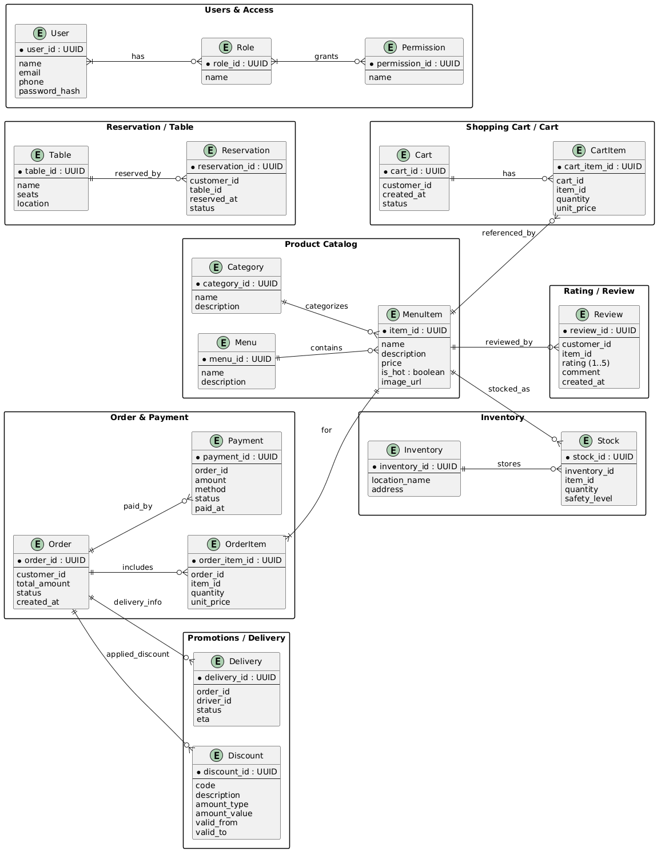
Conceptual Model

Slide 5
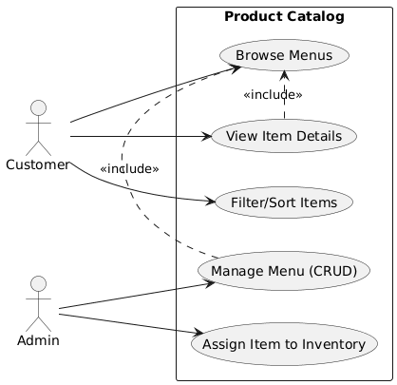
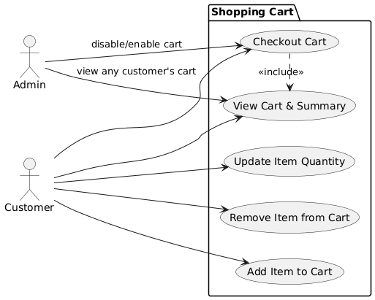
Use Case Diagrams
Product Catalog
Shopping Cart

Slide 6
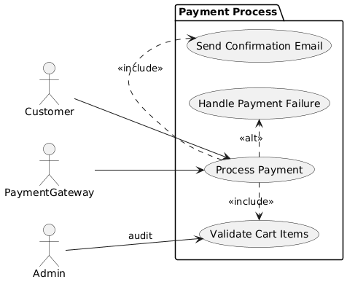
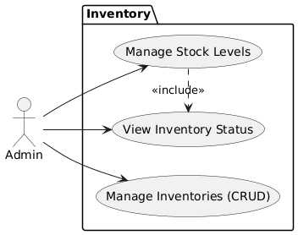
Use Case Diagrams
Payment Process
Inventory

Slide 7
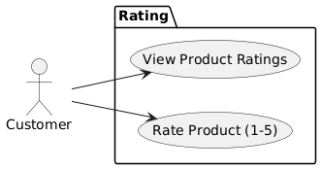
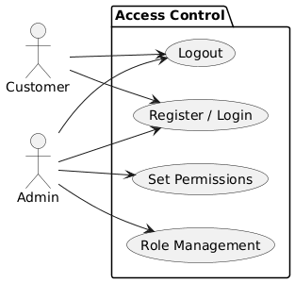
Use Case Diagrams
Rating / Review
Access Control

Slide 8
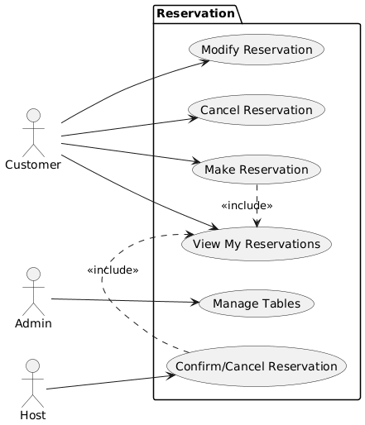
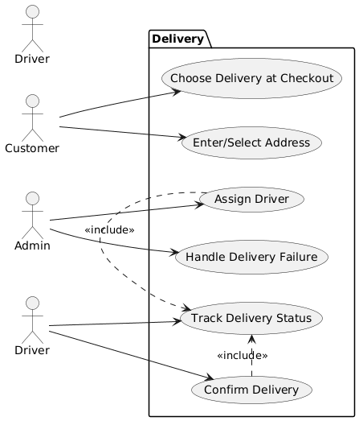
Use Case Diagrams
Reservation
Delivery

Slide 9
User Story
Product Catalog (Danh mục món)
Là một Khách hàng (Buyer), tôi muốn xem danh sách món trên trang chủ với khả năng lọc và sắp xếp (tên, giá, đánh giá, flag món hot, ảnh, mô tả ngắn) để tôi có thể nhanh tìm món cần mua.
Khi lọc theo tên hoặc khoảng giá, thì danh sách cần thu hẹp chỉ hiển thị những món phù hợp.
Khi sắp xếp theo giá hoặc theo tên (tăng/giảm), thì danh sách phải phản ánh thứ tự tương ứng.
Khi vừa lọc vừa sắp xếp, thì hai thao tác phải kết hợp chính xác.
Là một Khách hàng, tôi muốn xem trang chi tiết món (tên, mô tả đầy đủ, tồn kho có sẵn, thông tin kho lưu trữ như địa chỉ, flag hot, đánh giá) để quyết định mua.
Là Quản trị viên hệ thống (SysAdmin), tôi muốn quản lý món (CRUD) và gán món vào kho tồn (assign inventory) để cập nhật dữ liệu hiển thị và tồn kho.
Rating / Review (Đánh giá)
Là một Khách hàng, tôi muốn đánh giá mỗi món (1 → 5 sao) để phản hồi chất lượng.
Là một Khách hàng, tôi muốn xem đánh giá của món trên trang danh sách/chi tiết để biết ý kiến của người khác.

Slide 10
User Story
Shopping Cart (Giỏ hàng)
Là một Khách hàng, tôi muốn thêm món từ trang danh mục vào giỏ (mặc định thêm 1 đơn vị) để giữ món định mua.
Là một Khách hàng, tôi muốn thêm món từ trang chi tiết vào giỏ (mặc định 1) nếu tôi quyết định mua khi xem chi tiết
Là một Khách hàng, tôi muốn xem danh sách món trong giỏ và bảng tóm tắt (cart total, promotion item saving, subtotal, shipping cost, promotion shipping saving, total order amount) để biết chi phí hiện tại.
Là một Khách hàng, tôi muốn cập nhật số lượng món trong giỏ; khi cập nhật, thì bảng tóm tắt phải cập nhật tương ứng.
Là một Khách hàng, tôi muốn xóa món khỏi giỏ; khi xóa, thì bảng tóm tắt phải cập nhật tương ứng.
Là một Khách hàng, tôi muốn thực hiện checkout giỏ hàng để đặt hàng.
Nếu số lượng sản phẩm trong giỏ = 0, thì không cho phép checkout.
Khi giỏ hàng được checkout, thì quy trình thanh toán sẽ bắt đầu.
Là Quản trị viên (SysAdmin), tôi muốn xem giỏ hàng của mọi khách, hiển thị các thông tin tổng hợp như cart total, promotion savings, subtotal, shipping, total order amount.
Là Quản trị viên, tôi muốn enable/disable bất kỳ giỏ hàng nào (vô hiệu / kích hoạt) để quản lý giỏ hàng không hợp lệ.

Slide 11
User Story
Payment Process (Thanh toán)
Bất kỳ Khách hàng nào có thể thanh toán (thực hiện payment).
Khi quy trình thanh toán bắt đầu (sau checkout), hệ thống sẽ:
xác thực thông tin sản phẩm (tồn kho, giá, mã khuyến mãi...),
xử lý thanh toán (mô phỏng/hoặc tích hợp gateway),
gửi email xác nhận/trạng thái cho Khách hàng.
Nếu có thông tin sản phẩm không hợp lệ trong quá trình thanh toán, thì thanh toán bị hủy và gửi email thông báo cho Khách hàng.
Khi thanh toán hoàn tất, thì trạng thái thanh toán được đánh dấu là processed và Khách hàng nhận email xác nhận.
Delivery (Giao hàng)
Là một Khách hàng, tôi muốn chọn giao hàng (địa chỉ, phí) khi checkout.
Là Quản trị viên, tôi muốn gán đơn cho tài xế, theo dõi trạng thái giao hàng (assigned, delivering, delivered).

Slide 12
User Story
Access Control (Đăng nhập & Phân quyền)
Mỗi Khách hàng / Quản trị viên là một User trong hệ thống.
Là một Người dùng (Buyer hoặc SysAdmin), tôi muốn đăng nhập vào hệ thống.
Khi người dùng có role = Buyer đăng nhập, thì chuyển đến trang danh mục sản phẩm.
Khi người dùng có role = SysAdmin đăng nhập, thì chuyển đến trang quản trị.
Là một Người dùng, tôi muốn đăng xuất khỏi hệ thống.
Reservation / Table (Đặt bàn)
Là một Khách hàng, tôi muốn đặt bàn (chọn ngày/giờ, số người, chọn bàn nếu muốn) để giữ chỗ tại nhà hàng.
Khi đặt thành công, thì nhận email xác nhận và trạng thái reservation lưu trong hệ thống.
Là một Khách hàng, tôi muốn huỷ hoặc thay đổi đặt bàn.
Là Quản trị viên, tôi muốn quản lý bảng và đặt bàn (xác nhận/hủy) để điều phối chỗ ngồi.
Inventory (Tồn kho)
Là Quản trị viên (SysAdmin), tôi muốn quản lý inventory (CRUD) — thêm/sửa/xóa kho và chỉnh stock để đảm bảo dữ liệu tồn kho chính xác.

Slide 13
Cảm ơn đã lắng nghe

